Slide 1
モナド論文『Semantic Lego』の紹介
Schemeによる
発表者：iHdkz

Slide 2
自己紹介
名前：iHdkz
・理論好き
・プログラミング技術は好きだがプログラミングはあまりしない

Slide 3
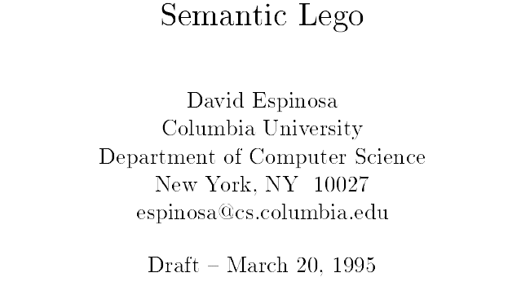
セマンティックレゴ（意味論的レゴ）

Slide 4
『Semantic Lego』ってどういう論文？
著者：D.Espinosa（デビッド・エスピノーザ）
発表年：１９９５年
著者の博士論文（コロンビア大学）
論文入手先
http://citeseerx.ist.psu.edu/viewdoc/summary?doi=10.1.1.31.2885
著者のサイト（論文内のコードが入手出来る）
http://groups.csail.mit.edu/mac/users/dae/

Slide 5
※おわび
本当は全部翻訳するつもりでしたが、訳文の日本語が意味不明になってしまい、満足できるものではないので、今回は紹介にとどめます。

Slide 6
とりあえず、こんな人にオススメ
説明書きを読んで理解するよりも実際にコードを書いて（写経で）モナドを理解したい人
SICP（計算機プログラムの構造と解釈）の４章のインタプリタの作り方（言語機能に関してモジュール性がない作り方）に不満がある人
漠然とモナドを応用してインタプリタを作りたい人
持ち上げとモナド変換子の理論に不満のある人
モナドは興味あるけどHaskell以外を使いたい人

Slide 7
どういう内容の論文？その１
概要：『Semantic Lego』という名前の言語のインタプリタを作るという論文。Legoはレゴブロックのレゴ
SICPの続編のような内容。
主にSICP第４章のメタサーキュラー（meta-circular）インタプリタの実装と機能拡張に関する不満を解決するために書かれたような論文。
ただし、実際的な問題だけではなく、第２章はプログラマのための本格的な圏論入門

Slide 8
どういう内容の論文？その２
大まかなストーリー
率直な、従来的な作り方のインタプリタ（モノリシックインタプリタ）は機能拡張、機能追加に弱い。
↓↓
モナド（Monad）を用いることでそれら欠点を克服したインタプリタ（モジュラーなインタプリタ）を作れるということを紹介（モナド変換子、持ち上げ）[第１章]
↓↓
本格派の圏論、モナドなどの説明[第2章]

Slide 9
どういう内容の論文？その３
続き
↓↓
モッジの持ち上げ、モナド変換子の説明[第3章]
↓↓
持ち上げの理論の修正版として、著者独自の階層化モナド（Stratified Monad）の提案[第4章]
↓↓
まとめ、ほか論文の論評解説[第5章]

Slide 10
特色・特徴は？
“モジュラーなインタプリタ（modular interpreter）を実装するための”モナドの理論（モナド、持ち上げ、モナド変換子）を紹介している（ただし言語はScheme）。
著者独自に上の手法を改良した階層化モナド（stratified monad）を提案している。
※なおSchemeで書かれているのでML系の型システムは無い。型は想像で補う。

Slide 11
ここでモナドとは？
プログラミング言語の特徴的な機能を、それぞれの機能ごとに個々の部品（モジュール）という形で実装するための手法。
特徴的な機能とは？
・例外処理（Maybe）、
・非決定計算（List）、
・副作用（IO）、
・継続（Cont）、etc…
Semantic Legoの最初の部分は概ねワドラーの”essence of functional programming”のSchemeによる焼き直し。

Slide 12
なぜモナドとモジュラー性？その１
普通の純粋関数
A → B
は単純な対応であるので数学的に表現出来る。普通の関数合成と恒等関数について圏を成す（Setの部分圏）
ところがプログラミングで重要な関数型
A → T B
は単純合成できないので普通の圏を成さない。
※この内容は紹介論文の主張ではありません

Slide 13
なぜモナドとモジュラー性？その２
ここで、モナド則（特別な単位則と結合則）を導入すると前述の関数型の射（プログラム；program）
A → T B
は圏（ただの圏ではなくクライスリ圏）を成すことになる。そのような意味でプログラムとはクライスリ圏の射であるとモデル化できる。
※この内容は紹介論文の主張ではありません

Slide 14
なぜモナドとモジュラー性？その３
というわけで、プログラムは圏を成す（まとまりを成す）ので、その範疇でモジュラー性をもつ。
モナドの理論はその性質をプログラミング言語の実装に応用したもの
※この内容は紹介論文の主張ではありません

Slide 15
インタプリタとモナドとのつながり
この論文においては言語のインタプリタはADT（抽象データ型）の組み合わせとして表現される。
正確にいうとコンストラクト（construct）というものの組み合わせをcompute命令（evalにあたるもの）で評価（実行する）。
ただ、単純なADTとして表現するとモジュール性が確保されないので、モナドにすることでインタプリタの構築にモジュール性を与えている。

Slide 16
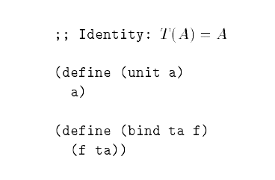
例：恒等モナド

Slide 17
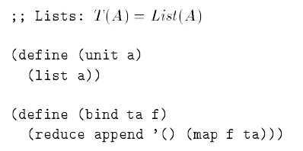
例：リストモナド

Slide 18
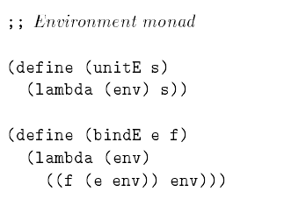
例：環境モナド

Slide 19
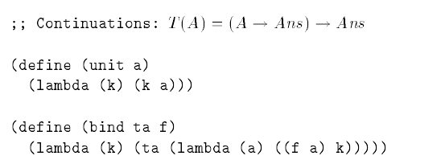
例：継続モナド

Slide 20
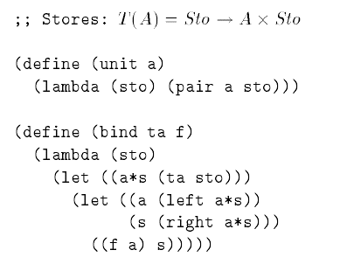
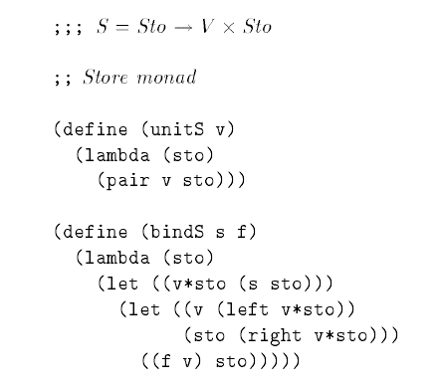
例：ストアモナド

Slide 21
まとめ
実際作ってみないとその意義がよくわからない。
モナディックインタプリタを作りたい人は読むのがオススメ。
興味のある人は読んでみてね（訳文はいつになるかわかりません）。
著者のホームページには他にもいろいろ面白いものがある。

